Slide 1
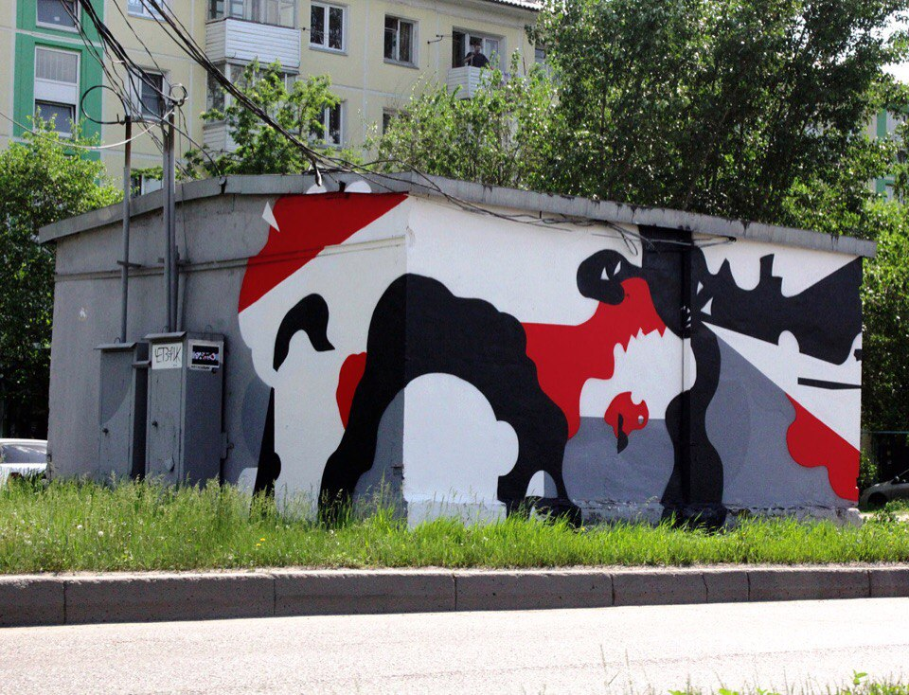
КГКУ «ЖЕЛЕЗНОГОРСКИЙ ДЕТСКИЙ ДОМ»
Красивая стена

Slide 2
Цель: Создание Красивой стены на территории двора.
Благополучатели: жители двора и дети детского дома, всего 235 человек.

Slide 3
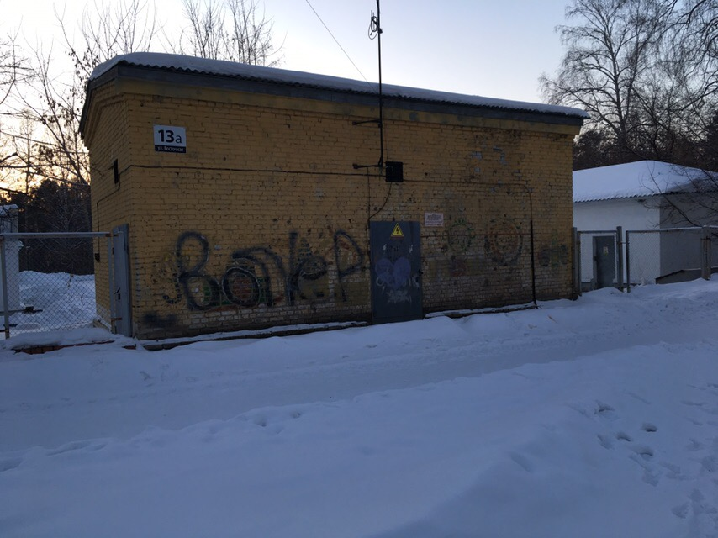
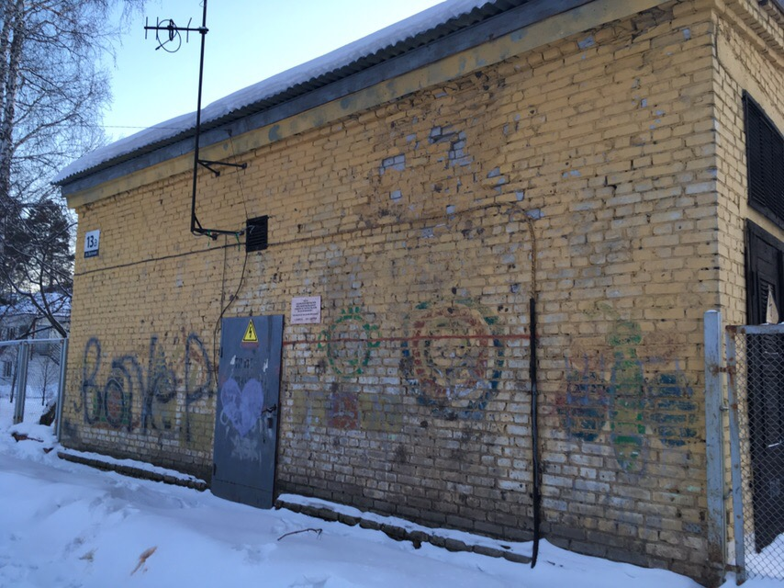
Актуальное состояние

Slide 4
Главные задачи нашего проекта:
-Разработать эскиз рисунка в стиле граффити для оформления стены на территории двора Восточная 13.
-Найти социальных партнёров: Молодёжный центр, ШОР, художники в стиле граффити, Худ.школа
- Проявить активную гражданскую позицию.
- Научить бережно относиться к Малой Родине, уважать результаты труда своей деятельности.
- Раскрасить стену в стиле граффити.
-Разработать и провести праздник для ребят
и детей детского дома «Красивая стена».

Slide 5
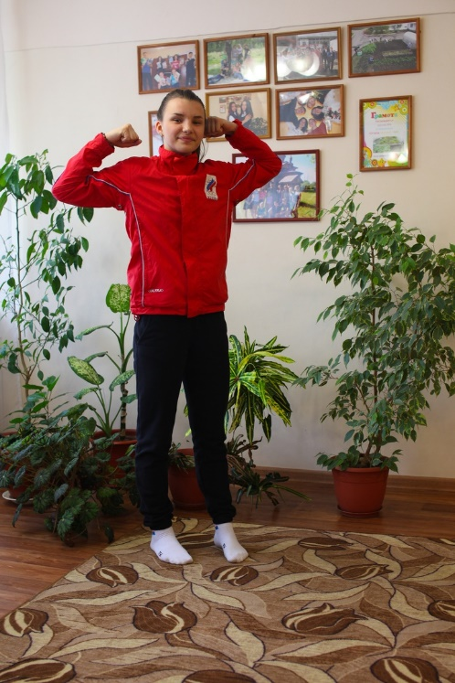
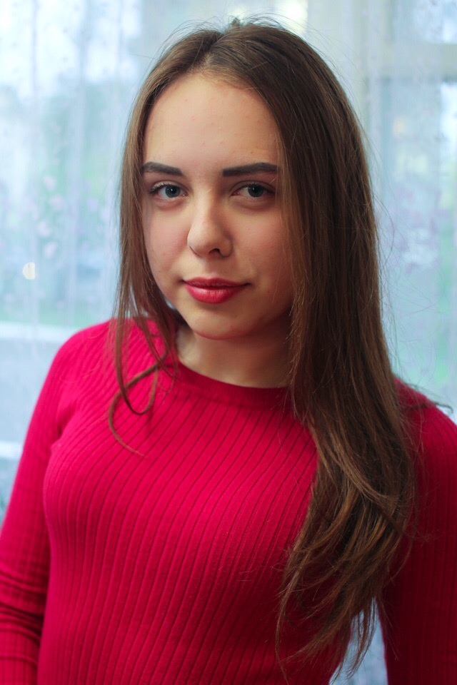
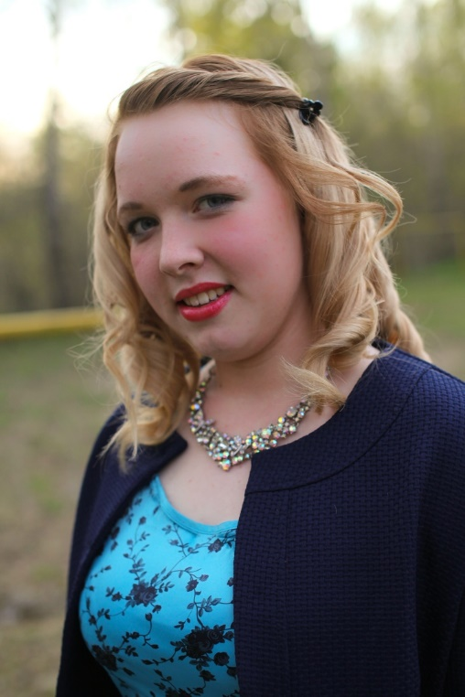
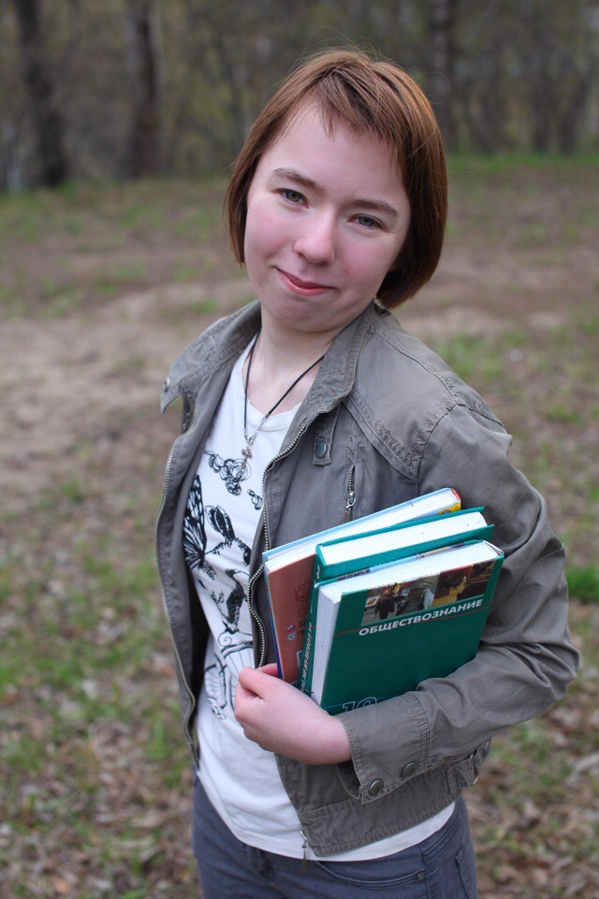
КАТЯ НОВИКОВА
-организатор социальных связей
Ельшина Елена
-Дизайнер
Галышева
Надежда
-Оформление договоров.
ЕЛИЗАРЬЕВА ВИКА
-руководитель проекта
Перминова Катя
-Художник

Slide 6
ПАРТНЕРЫ ПРОЕКТА
МП Горэлектросеть, начальник Коваль А.Н.
Мастер участка домохозяйства: Дорош Н.В.
Руководитель ШОР: Блинникова Марина.
Специалист Молодёжного центра: Порфирьева В.В.
Художник-оформитель : Четвериков Иван

Slide 7
 | Этапы реализации проекта
1 | Конкурс эскизов стрит-арт проекта в стиле граффити
2 | Покупка материалов для оформления стены
3 | Информирование жильцов дома по ул.Восточная, 13
4 | Оформление стены в стиле граффити
5 | Проведение праздника «Красивая стена»

Slide 8
Результаты проекта
12 детей-сирот получат трудовой опыт, и проявят свою гражданскую позицию, что способствует социальной адаптации воспитанников детского дома
35 детей детского дома и 200 жителей двора Восточная 13 и жители ближних домов будут любоваться красивой стеной.
Как минимум 417 человек узнают о проявлении гражданской позиции у детей сирот через социальные сети https://vk.com/club82718657

Slide 9
СПАСИБО ЗА ВНИМАНИЕ!

